Slide 1
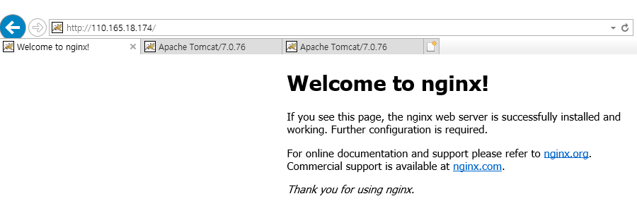
Nginx 서버와 Tomcat 서버 연동하기
1. Nginx 설치
[root@nginx webapps]# cd /etc/yum.repos.d/
[root@nginx yum.repos.d]# ls
CentOS-Base.repo CentOS-Debuginfo.repo CentOS-Media.repo CentOS-Vault.repo
CentOS-CR.repo CentOS-fasttrack.repo CentOS-Sources.repo
[root@nginx yum.repos.d]# vi nginx.repo ==> nginx repository 생성하여 아래 설정 추가
[nginx]
name=nginx.repo
baseurl=http://nginx.org/packages/centos/7/$basearch/
gpgcheck=0
enabled=1
[root@nginx yum.repos.d]#
[root@nginx yum.repos.d]# yum install nginx
Installed: nginx.x86_64 1:1.18.0-2.el7.ngx
[root@nginx conf.d]# vi /etc/nginx/conf.d/default.conf
server {
listen 80;
server_name localhost;
#charset koi8-r;
#access_log /var/log/nginx/host.access.log main;
location / {
root /usr/share/nginx/html;
index index.html index.htm;
}
[root@nginx conf.d]# systemctl enable nginx
[root@nginx conf.d]# systemctl start nginx
[root@nginx conf.d]# netstat -tnlp
tcp 0 0 0.0.0.0:80 0.0.0.0:* LISTEN 3704/nginx: master
웹접속 확인 http://110.165.18.174 ==> Welcome to nginx! 확인

Slide 2
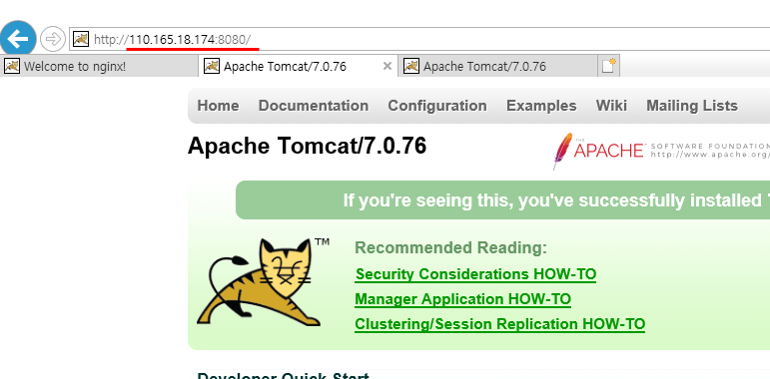
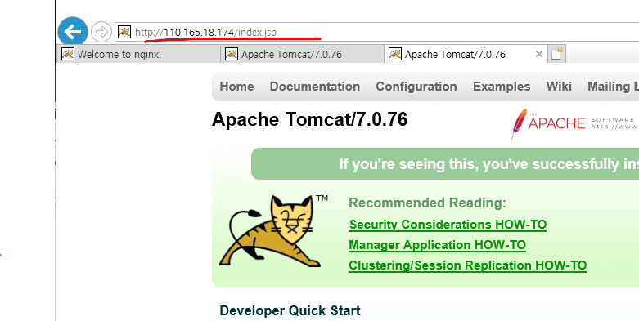
2. Tomcat 설치 및 Nginx 연동
[root@nginx conf.d]# yum install -y java
[root@nginx src]# yum install -y tomcat* ➔ *없이 tomca설치하면 webapps 디렉터리아래 아무것도 설치안됨
기본 설정된 Tomcat server.xml 수정없이 그대로 8080 http 사용
[root@nginx conf]# systemctl start tomcat
[root@nginx conf]# netstat -tnlp
tcp 0 0 0.0.0.0:80 0.0.0.0:* LISTEN 3704/nginx: master
tcp6 0 0 :::8080 :::* LISTEN 21686/java
tcp6 0 0 127.0.0.1:8005 :::* LISTEN 21686/java
tcp6 0 0 :::8009 :::* LISTEN 21686/java
[root@nginx conf]#
## Tomcat 연동 설정
[root@nginx conf]# vi /etc/nginx/conf.d/default.conf
location / {
root /usr/share/nginx/html;
index index.html index.htm;
proxy_pass http://localhost:8080; ➔ 추가 설정 (Tomcat 연동, Tomcat 서버 IP적용 또는 LB-IP적용)
[root@nginx conf]# systemctl restart nginx
## 웹접속 확인 http://110.165.18.174:8080 톰캣 접속 정상확인
## index.jsp 추가 되어 있지 않아 http://110.165.18.174/ 접속시 Nginx 화면 뜸
index index.jsp index.html index.htm; ➔ index.jsp 추가 후
[root@nginx webapps]# systemctl restart nginx
다시 웹 80포트 접속하면 Tomcat으로 접속됨

Slide 3
연동 Test 구성
Nginx -- Tomcat연동
Tomcat -- Mysql연동
Tomcat -- Redis 연동
Mysql과 Redis Data정보
ACG
ACG
ACG
Mysql
Nginx : 10.0.1.6 Tomcat : 10.0.2.6 Mysql : 10.0.3.6
Redis : 10.0.3.7
Nginx
Tomcat
Redis
ACG
Redis 서버에 세션 정보 저장하여 공유
또는 Tomcat Cluster구성하여 세션 공유.. 어느방법이 효율적인지 검토하여 적용 필요..
%% 세션 공유 설정 %%
ACG
Tomcat
ACG
Mysql
Nginx
DB간 Data read/write 과정,방법??
Tomcat
Redis

Slide 4
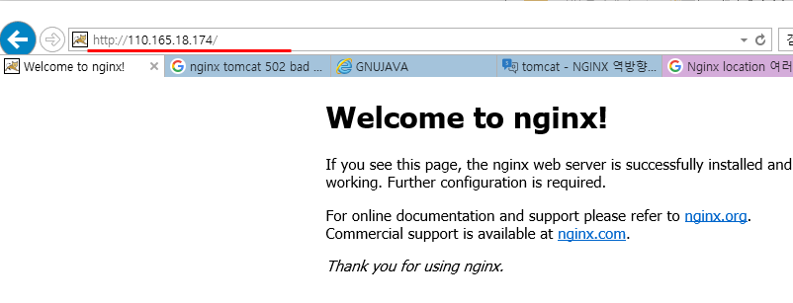
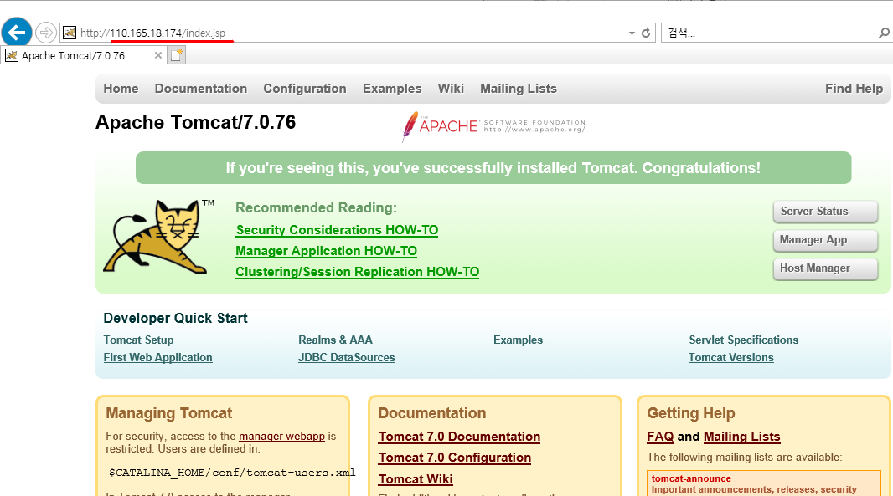
2. Tomcat 설치 및 Nginx 연동
Tomcat 설치
# yum install -y java
#yum install -y tomcat* ➔ *없이 tomca설치하면 webapps 디렉터리아래 아무것도 설치안됨
기본 설정된 Tomcat server.xml 수정없이 그대로 8080 http 사용
# systemctl start tomcat
# netstat -tnlp
tcp 0 0 0.0.0.0:80 0.0.0.0:* LISTEN 3704/nginx: master
tcp6 0 0 :::8080 :::* LISTEN 21686/java
tcp6 0 0 127.0.0.1:8005 :::* LISTEN 21686/java
tcp6 0 0 :::8009 :::* LISTEN 21686/java
[root@nginx conf]#
## Nginx서버에서 Tomcat 연동 설정
[root@nginx conf]# vi /etc/nginx/conf.d/default.conf
location / {
root /usr/share/nginx/html;
index index.html index.htm;
proxy_pass http://10.0.2.6:8080; ➔ (Tomcat 연동, Tomcat 서버 IP적용)
[root@nginx conf]# systemctl restart nginx
다시 웹 80포트 접속하면 Tomcat으로 접속됨

Slide 5
Tomcat-Mysql 연동
Tomcat에 mysql-connector 설치
[root@nginx conf.d]# cd /usr/src
1. wget https://dev.mysql.com/get/Downloads/Connector-J/mysql-connector-java-8.0.20.tar.gz
2. tar zxvf mysql-connector-java-8.0.20.tar.gz
[root@nginx src]# cd mysql-connector-java-8.0.20/
3. 현재 java_home 경로에 .jar파일 옮기기
4. cp ./mysql-connector-java-8.0.20.jar /usr/lib/jvm/java-1.8.0-openjdk-1.8.0.262.b10-0.el7_8.x86_64/jre/lib/ext/
5. Vi /etc/profile
JAVA_HOME=/usr/lib/jvm/java-1.8.0-openjdk-1.8.0.262.b10-0.el7_8.x86_64
CATALINA_HOME=/usr/share/tomcat
CLASSPATH=.:$JAVA_HOME/jre/lib/ext:$JAVA_HOME/lib/tools.jar:$CATALINA_HOME/lib/jsp-api.jar:$CATALINA_HOME/lib/servlet-api.jar
PATH=$JAVA_HOME/bin:$PATH
export PATH=$PATH:$JAVA_HOME/bin:$CATALINA_HOME/bin
5. source /etc/profile
6. driver가 사용할 수 있는 상태인지 확인
[root@was ROOT]# javap com.mysql.jdbc.Driver
Compiled from "Driver.java"
public class com.mysql.jdbc.Driver extends com.mysql.jdbc.NonRegisteringDriver implements java.sql.Driver {
public com.mysql.jdbc.Driver() throws java.sql.SQLException;
public java.util.logging.Logger getParentLogger() throws java.sql.SQLFeatureNotSupportedException;
static {};
}
위와같이 java결과값이 표시되어야 정상 java와 db가 연결이 된 것임
만약 에러나 표시가 되니 않으면 jdk-devel 패키지를 설치한 후 다시 정상 확인한다.. ➔ 패키지로 설치시 동일함
[root@was ROOT]# yum install -y *jdk-devel

Slide 6
Mysql 설치 및 사용자,DB,Table 등록
[installation]
1. yum update
2. wget http://repo.mysql.com/mysql-community-release-el7-5.noarch.rpm ➔ 5.6 설치됨
http://repo.mysql.com/mysql57-community-release-el7-11.noarch.rpm ➔ 5.7버전
3. rpm –ivh mysql-community-release-el7-5.noarch.rpm
4. yum install mysql-server
5. systemctl start mysqld
6. mysql_secure_installation
mysql> create database testdatabase;
mysql> use testdatabase;
mysql> create user user01@localhost identified by 'ncp123123’; ➔ 사용자 등록
Mysql> grant all privileges on testdatabase.* to user01@localhost; ➔ DB에 사용자 권한 등록
## 참고 사용자에게 관리자 권한 부여는 *.* to user01로 적용
7. Create table customers (customer_id INT NOT NULL AUTO_INCREMENT PRIMARY KEY, first_name TEXT, last_name TEXT );
최신 버전의 mysql 최초 실행시 Access denied for user 'root'@'localhost' (using password: NO)라는 에러메시지가 나옵니다.
자동 생성된 비밀번호는 /var/log/mysqld.log 에서 확인 가능합니다.
[Note] A temporary password is generated for root@localhost: ZPelHokYi3/b
mysql> ALTER USER 'root'@'localhost' IDENTIFIED BY 'ZPelHokYi3/b’;
SET GLOBAL validate_password_policy=LOW;
UPDATE user set authentication_string=password('openTutorials') where user='root’;
mysql> FLUSH PRIVILEGES;
####### 비밀번호 validation이 까다로우니, 이것을 없애기 위한 설정 ######
mysql> uninstall plugin validate_password;
Query OK, 0 rows affected (0.00 sec)
## 사용자 암호 업데이트 ###
mysql> update mysql.user SET authentication_string=PASSWORD('ncp123123') WHERE user='user01';
Query OK, 1 row affected, 1 warning (0.00 sec)
Rows matched: 1 Changed: 1 Warnings: 1
또는 UPDATE mysql.user SET authentication_string = PASSWORD('여기에 새로운 비밀번호 입력') WHERE User = 'root' AND Host = 'localhost’;
mysql> FLUSH PRIVILEGES;
Query OK, 0 rows affected (0.00 sec)
mysql>
### Databse에 권한 설정하기 #####
mysql> GRANT ALL PRIVILEGES ON *.* TO 'user01'@'%' WITH GRANT OPTION;
Query OK, 0 rows affected (0.00 sec)

Slide 7
사용자 생성 ➔ create
localhost 기준으로,
insert into user(host, user, authentication_string, ssl_cipher, x509_issuer, x509_subject) values('localhost', '계정', password('비밀번호'), '', '', ‘’);
외부접속을 기준으로,
insert into user(host, user, authentication_string, ssl_cipher, x509_issuer, x509_subject) values('%', '계정', password('비밀번호'), '', '', '');
생성한 후, 아래 명령어로 flush.
flush privileges;
권한부여도 마찬가지로,
grant all privileges on _university.* to 계정@localhost identified by '비밀번호' with grant option;
grant all privileges on _university.* to 계정@127.0.0.1 identified by '비밀번호' with grant option;
grant all privileges on _university.* to '계정'@'%' identified by '비밀번호' with grant option;
flush privileges;
외부에서 접속하기 위해서는 이 줄을 comment 처리한다.
mysql> show variables like 'skip_networking';
+-----------------+-------+
| Variable_name | Value |
+-----------------+-------+
| skip_networking | OFF |
+-----------------+-------+
skip_networking 의 Value 가 ON 으로 조회된다면, my.cnf 파일에서
skip_networking = ON 으로 설정한 부분을 찾아서 지운다.
<mysql service 재시작 >
sudo service mysql restart
외부에서 접속할 User 만들기
CREATE USER 'testuser'@'localhost' IDENTIFIED BY 'Password';
CREATE USER 'testuser'@'%' IDENTIFIED BY 'Password';
# testuser User 에게 testdb DB에 대한 모든 권한을 부여함.
GRANT ALL PRIVILEGES ON testdb.* TO 'testuser'@'localhost' WITH GRANT OPTION;
# 외부에서 접속하기 위해서 'testuser'@'%' User 에 대해서 다시 GRANT 해 줌.
GRANT ALL PRIVILEGES ON testdb.* TO 'testuser'@'%' WITH GRANT OPTION;
# 권한 확인
SHOW GRANTS FOR 'testuser';
mysql> select user, host, password from mysql.user;
+------------------+----------------------+-------------------------------------------+
| user | host | password |
+------------------+----------------------+-------------------------------------------+
| testuser | % | |
| testuser | localhost | *1122333445566778899012345678901234567890 |
+------------------+----------------------+-------------------------------------------+
위 처럼 조회 시 host '%' 에 대해서 password 가 지정이 안되어 있는지 확인해 본다.
# testuser User 에 대해서 password 를 다음과 같이 다시 지정해 준다.
mysql> update mysql.user set password=password('Password') where user='testuser';
# 다시 MySQL 사용자를 조회해 본다.
mysql> select user, host, password from mysql.user;
+------------------+----------------------+-------------------------------------------+
| user | host | password |\
+------------------+----------------------+-------------------------------------------+
| testuser | % | *1122333445566778899012345678901234567890 |
| testuser | localhost | *1122333445566778899012345678901234567890 |
+------------------+----------------------+-------------------------------------------+
위 처럼 host '%' 에 대해서 password 가 동일하게 지정되어 있어야 외부에서 원격 접속이 가능하다.
mysql> flush privileges;
Mysql 기본 KST timezone설정을 UTC로 변경..
My.cnf의 [mysqld]에 추가
default-time-zone='+0:00’
한글깨짐 현상 DB와 Table에 UTF8적용
mysql> ALTER DATABASE testdatabase CHARACTER SET utf8 COLLATE utf8_general_ci;
mysql> alter table customers convert to charset utf8;
[root@dbserver ~]# ps -ef | grep mysqld
mysql 3227 1 0 10:08 ? 00:00:00 /bin/sh /usr/bin/mysqld_safe --basedir=/usr
mysql 3395 3227 2 10:08 ? 00:00:00 /usr/sbin/mysqld --basedir=/usr --datadir=/var/lib/mysql --plugin-dir=/usr/lib64/mysql/plugin --log-error=/var/log/mysqld.log --pid-file=/var/run/mysqld/mysqld.pid --socket=/var/lib/mysql/mysql.sock

Slide 8
Redis 서버 설치
Redis 설치 과정
Repository 설치
패키지 설치
설정 변경 – bind, user/password
rpm -Uvh https://dl.fedoraproject.org/pub/epel/7/x86_64/Packages/e/epel-release-7-13.noarch.rpm ➔ epel repository설치
rpm -Uvh http://rpms.famillecollet.com/enterprise/remi-release-7.rpm ➔ remi repository 설치
yum repolist
ls -al /etc/yum.repos.d/remi*
vi /etc/yum.repos.d/remi.repo 에서 enabled=0을 모두 1로 변경
enabled=1
yum --enablerepo=epel,remi install redis
chkconfig redis on vi /etc/redis.conf bind 127.0.0.1 10.0.2.6 ➔ 접근 가능한 IP 설정 0.0.0.0 또는 주석처리하면 모든 IP에서 접근
## 암호는 default로 주석처리 되어 있음 → 주석 제거후 foobared 대신 암호 변경 가능
# requirepass foobared
# /etc/init.d/redis start systemctl start redis
[root@db-server ~]# netstat -tnlp
Active Internet connections (only servers)
Proto Recv-Q Send-Q Local Address Foreign Address State PID/Program name
tcp 0 0 10.0.3.6:6379 0.0.0.0:* LISTEN 22185/redis-server
tcp 0 0 127.0.0.1:6379 0.0.0.0:* LISTEN 22185/redis-server
[root@db-srv ~]# redis-cli
127.0.0.1:6379> keys *
(empty array)
127.0.0.1:6379> set name jason
OK
127.0.0.1:6379> keys *
1) "name"
127.0.0.1:6379> get name
"jason"
$ /etc/init.d/redis_6379 status #상태 확인
$ /etc/init.d/redis_6379 restart #재시작
$ /etc/init.d/redis_6379 stop #종료
$ /etc/init.d/redis_6379 start #시작

Slide 9
Tomcat – Redis 연동 설정
Tomcat에 Redis서버 연동 모듈 설치
tomcat-redis-session-manager-2.0.0.jar 다운로드
Wget -c https://github.com/rmohr/tomcat-redis-session-manager/releases/download/2.0-tomcat-7/tomcat-redis-session-manager-2.0.0.jar
2. jedis-2.5.2..jar 다운로드 ➔ 최신버전은 https://mvnrepository.com/artifact/redis.clients/jedis 에서 다운로드
wget –c https://repo1.maven.org/maven2/redis/clients/jedis/2.5.2/jedis-2.5.2.jar
3. commons-pool2-2.2.jar다운로드
wget –c https://repo1.maven.org/maven2/org/apache/commons/commons-pool2/2.5.0/commons-pool2-2.5.0.jar
[root@tomcat src]# cp -R commons-pool2-2.5.0.jar /usr/share/tomcat/lib/
[root@tomcat src]# cp -R jedis-2.5.2.jar /usr/share/tomcat/lib/
[root@tomcat src]# cp -R tomcat-redis-session-manager-2.0.0.jar /usr/share/tomcat/lib/
[root@tomcat src]# vi /usr/share/tomcat/conf/context.xml
<Valve className="com.orangefunction.tomcat.redissessions.RedisSessionHandlerValve" />
<Manager className="com.orangefunction.tomcat.redissessions.RedisSessionManager"
host="10.0.3.7“
port="6379“
password=“mypass” ➔ 삭제 (암호 없이 테스트)
database="0“ ➔ 삭제함
maxInactiveInterval="30" />
Systemctl restart tomcat 후 Catalina log 확인하여 redis서버 연결 확인
Jan 19, 2021 3:47:04 PM com.orangefunction.tomcat.redissessions.RedisSessionManager startInternal
INFO: Attached to RedisSessionHandlerValve
Jan 19, 2021 3:47:04 PM com.orangefunction.tomcat.redissessions.RedisSessionManager initializeSerializer
INFO: Attempting to use serializer :com.orangefunction.tomcat.redissessions.JavaSerializer
Jan 19, 2021 3:47:04 PM com.orangefunction.tomcat.redissessions.RedisSessionManager startInternal
INFO: Will expire sessions after 1800 seconds
## Redis서버 암호 없음..
데몬 시작시 에러발생 : redis-server.service control process exited code=exited status=1
redis.conf 파일에서 bind 127.0.0.1로 설정후
systemctl enable redis-server
systemctl daemon-reload
Systemctl start redis 하여 정상 실행이되면 bind를 0.0.0.0으로 변경 설정…

Slide 10

Tomcat – Redis 연동 Data 입력 테스트
redis 서버 확인 & 명령
﻿redis-cli 접속
keys * 모든key 확인
127.0.0.1:6379> get firstword ==> key값의 value확인
"Hello"
127.0.0.1:6379> get secondword ==> key값의 value확인
"World“
127.0.0.1:6379> keys *
1) "key-4"
2) "secondword"
3) "key-1"
4) "key-2"
5) "firstword"
6) "key-3"
127.0.0.1:6379> get key-1
"key1-value"
127.0.0.1:6379> mget key-1 key-2 key-3
1) "key1-value"
2) "key2-value"
3) "key3-value"
del : 해당 key와 value을 삭제하기
flushall : 모든 데이터(key와 value)를 삭제
127.0.0.1:6379> flushall
OK
127.0.0.1:6379> keys *
(empty array)
1. [root@tomcat ROOT]# vi HelloWorld.java ==> Tomcat서버에서 Redis Key & Value 입력 작성
import redis.clients.jedis.Jedis;
public class HelloWorld {
public static void main(String ars[]){
Jedis jedis = new Jedis("10.0.3.7", 6379);
jedis.auth("foobared"); ➔ 암호없이 테스트하여 삭제함
jedis.set("firstword", "Hello");
jedis.set("secondword", "World");
System.out.println(jedis.get("firstword")+" "+jedis.get("secondword"));
jedis.set("key-1", "key1-value");
jedis.set("key-2", "key2-value");
System.out.println(jedis.get("key-1")+" "+jedis.get("key-2"));
jedis.set("key-3", "key3-value");
jedis.set("key-4", "key4-value");
System.out.println(jedis.get("key-3")+" "+jedis.get("key-4"));
}
}
## 참조
Redis서버 10.0.3.6, 포트 6379, 암호없이 접근
2. javac HelloWorld.java 컴파일하면 class파일 생성됨
3. java HelloWorld 파일 실행하면 redis서버에 data 입력되며 터미널에 print 반환됨.

Slide 11
Nginx – Tomcat 세션 LB
Redis 서버에 세션 정보 저장하여 공유
또는 Tomcat Cluster구성하여 세션 공유.. 어느방법이 효율적인지 검토하여 적용 필요..
%% 세션 공유 설정 %%
ACG
10.0.2.6
ACG
Tomcat
ACG
10.0.3.6
10.0.1.6
Mysql
Nginx
10.0.2.7
DB간 Data read/write 과정,방법??
Tomcat
Redis
10.0.3.7
@ Nginx @
LB 적용 (Proxy)
IP-Hash로 동일 세션 동일 서버로 전달
@ Tomcat @
Clustering 설정으로 Tomcat간 세션 공유

Slide 12
Nginx 1대 ~ Tomcat 2대 구성 (nginx에 LB적용)
Vi nginx.conf
# include /etc/nginx/conf.d/*.conf; (반드시 주석처리 .. 않으면 기본 설정 적용됨)
upstream tomcat_group_1 {
ip_hash;
server 10.0.2.6:8080 weight=1 max_fails=6 fail_timeout=10s;
server 10.0.2.7:8080 weight=1 max_fails=6 fail_timeout=10s;
}
server {
listen 80;
server_name localhost;
location / {
root /usr/share/nginx/html;
index index.html index.htm *.xml;
proxy_pass http://tomcat_group_1;
proxy_set_header X-Forwarded-For $proxy_add_x_forwarded_for;
proxy_set_header HOST $http_host;
proxy_set_header X-NginX-Proxy true;
}
}
1. Tomcat server.xml에서
Engine에 jvmRoute=“tomcat1”과 “tomcat2”를 각 Tomcat서버에 설정 적용
<Engine name="Catalina" defaultHost="localhost" jvmRoute="tomcat1">
2. 어플리케이션 세션 공유 설정( 예, webapps/examples/WEB-INF/web.xml)
- 각노드의 톰캣끼리 세션 공유를 하기 위해 <distributable/> 을 넣어준다
3. 웹 접속 테스트하여 확인 http://110.165.18.174/examples/servlets/index.html
참조
로드 발란싱 방법 : ip_hash, least_conn, hash, random
- ip_hash : 클라이언트 IP에 기반한 로드 발란싱, 동일 IP 클라이언트 접속에 대해서는 동일 서버로 연결(단 서버가 유효한 경우만), ipv4의 경우 앞 3옥텟 주소 , ipv6는 전체 주소가 hashing key가 된다.
- least_conn : 평균응답시간과 활성화 접속수가 가장 적은 서버로 연결
Nginx Loadbalance 설정
https://velog.io/@ruddms936/%EB%A1%9C%EB%93%9C%EB%B0%B8%EB%9F%B0%EC%8B%B1
Tomcat 2대 공유 설정 참조 사이트
https://fliedcat.tistory.com/126
Redis서버 세션 공유 설정 참조
https://dev-onestep.tistory.com/22

Slide 13
Nginx 1대 ~ Tomcat 2대 구성 (Tomcat에 클러스터링 설정 방법..)
오른쪽 Cluster 설정은 Tomcat서버간 Clustering을 구현하여
세션을 공유하는 설정으로 안해도 Nginx에서 ip_hash로 적용을 하면 같은 서버로 전달을 하므로 없어도 무방할듯함…
[root@nginx conf.d]# vi default.conf
location /examples {
root /usr/share/nginx/html;
index index.html index.htm;
proxy_pass http://tomcat_group_1;
proxy_set_header X-Forwarded-For $proxy_add_x_forwarded_for;
proxy_set_header HOST $http_host;
proxy_set_header X-NginX-Proxy true;
Tomcat 1, 2 서버 설정 후
Nginx 서버 IP로 웹접속하여 session을 예로 진행 ➔ http://110.165.18.174/examples/servlets/ 에서 Sessions 을 예로 진행
Server.xml에서 Cluster관련 추가
<Cluster className="org.apache.catalina.ha.tcp.SimpleTcpCluster"
channelSendOptions="6">
<Manager className="org.apache.catalina.ha.session.BackupManager" expireSessionsOnShutdown="false"
notifyListenersOnRepilcation="true" mapSendOptions="6"/>
<Channel className="org.apache.catalina.tribes.group.GroupChannel">
<Membership className="org.apache.catalina.tribes.membership.McastService"
address="228.0.0.4" port="54446"
dropTime="3500"/>
<Receiver className="org.apache.catalina.tribes.transport.nio.NioReceiver"
address="auto" port="6000" selectorTimeout="100"
MaxThreads="6"/>
<Sender className="org.apache.catalina.tribes.transport.ReplicationTransmitter">
<Transport className="org.apache.catalina.tribes.transport.nio.PooledParallelSender"/>
</Sender>
</Channel>
<Deployer className="org.apache.catalina.ha.deploy.FarmWarDeployer" tempDir="/opt/apachetomcat1/tom
cat7-temp/"
deployDir="/opt/apachetomcat1/tomcat7-deploy/"
watchDir="/opt/apachetomcat1/tomcat7-listen/"
watchEnabled="false"/>
<ClusterListener className="org.apache.catalina.ha.session.ClusterSessionListener"/>
</Cluster>

Slide 14
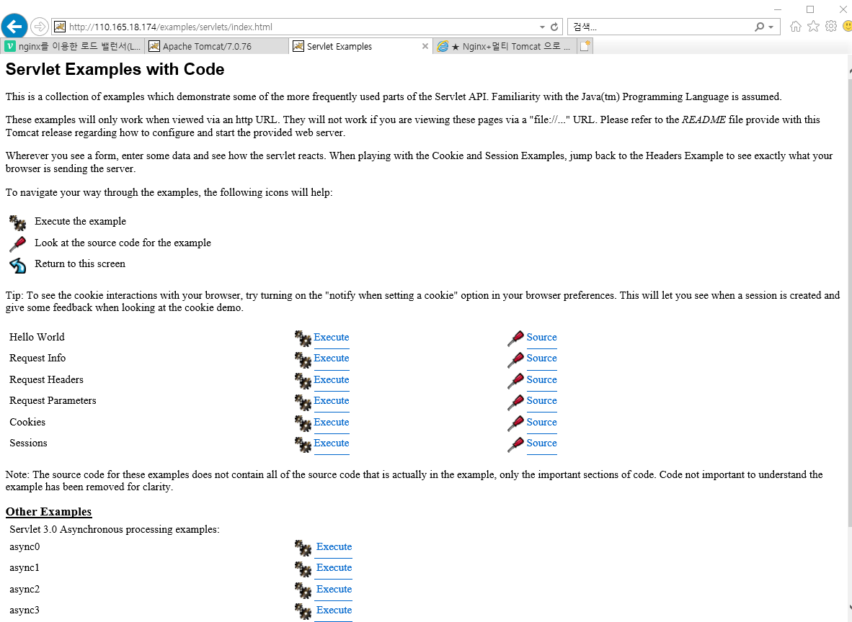
[Redis] tomcat 에 설정
LuckyRoux 2020. 2. 6. 00:27
서버 이중화시 세션을 공유해야 하는 이슈가 있다.
A - B 서버 간 세션이 원활히 공유 되어야 서비스에 문제가 없기 때문에 Redis 라는 것을 통해 공유해보자.
​
여기서 설치는 생략.
​
서버1 : 192.168.1.1 (master)
서버2 : 192.168.1.2
각각의 IP 라고 보고 진행해본다.
​
Redis 설정 전에 Tomcat 설정부터 해보자.
​
각각 톰켓 설치된 경로에 /lib 에 들어가서
ㄴtomcat-redis-session-manager-2.0.0.jar
ㄴjedis-2.5.2.jar
ㄴcommons-pool2-2.2.jar
를 추가 해준다.
​
이후 /conf/context.xml 에 들어가서
​
<Context> 안에 아래 내용을 넣어주자.
​
<Valve className="com.orangefunction.tomcat.redissessions.RedisSessionHandlerValve" />
<Manager className="com.orangefunction.tomcat.redissessions.RedisSessionManager"
host="192.168.1.1"
port="6379"
password="Redis비밀번호"
database="0"
maxInactiveInterval="30"/>
​
host 에는 matser 로 사용할 IP 를 넣었다.
​
# Redis 설정
​
# Redis 시작/중지
sudo /etc/init.d/redis_6379 start
sudo /etc/init.d/redis_6379 stop
​
설정파일 위치 /etc/redis/6379.conf
​
서버1 Master 설정
​
requirepass 부분을 찾아서 주석 해제 후 비밀번호 입력
​
서버2 Slave 설정
​
masterauth 부분을 찾아서 주석 제거 후 위에서 설정한 Master 비밀번호 입력
ㄴ ex) masterauth redis비밀번호
​
# repl-ping-slave-period 10 이 부분 주석 제거
# repl-timeout 60 이 부분 주석 제거
​
적용 후 Redis 재시작 후 로그 확인
​
로그 위치 /var/log/redis_6379.log
​
서버1 Master 로그에서 "Synchronization with slave ip:6379 succeeded" 확인
서버2 Slave 로그에서 "MASTER <-> SLAVE sync: Finished with success" 확인
​
단순 세션정도에 공유는 기본(메모리)로 가능하지만 내용이 커진다면 RDB처럼 사용 가능한 옵션도 있다.
또한 Slave 로 설정된 서버2는 Read 만 가능하므로 상황에 맞게 사용해야 한다.
Tomcat 서버간 세션 공유 설정
http://110.165.18.174/examples/servlets/index.html
접속하여 세션 확인…

Slide 15
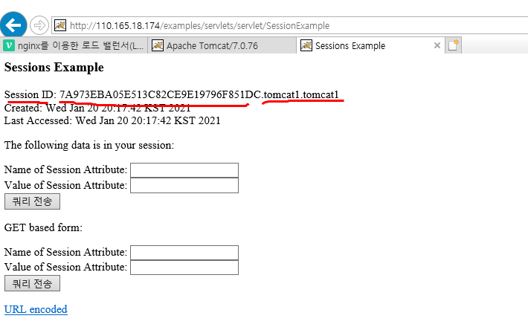
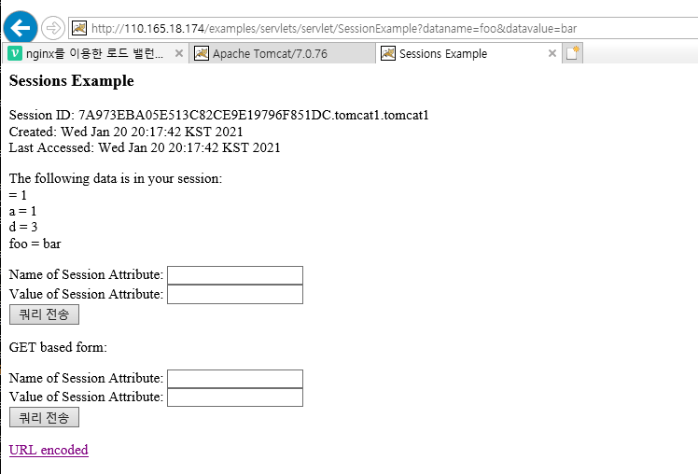
세션 tomcat1번으로 전송
Tomcat1번 shutdow시켜 세션확인
[root@tomcat ~]# systemctl stop tomcat ➔ 이후에도 웹페이지상 tomcat1로 잡히고 시간과 세션등 변화 없음..
원인 분석 필요..

Slide 16
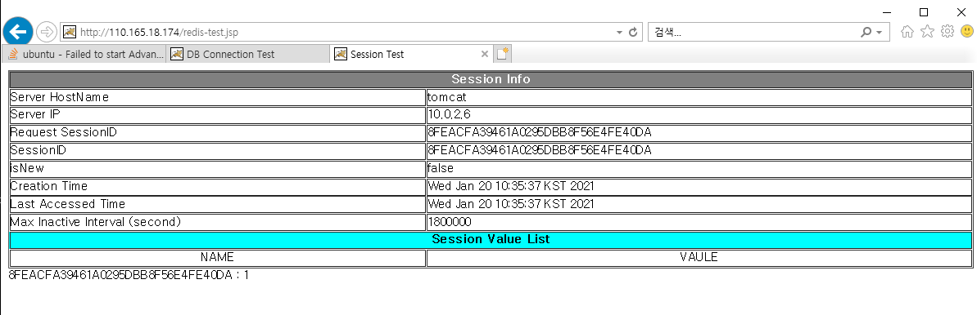
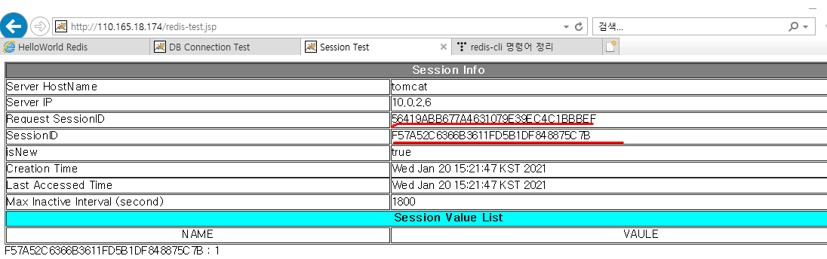
[root@tomcat ROOT]# cat redis-test.jsp
<%@ page language="java" contentType="text/html; charset=EUC-KR"
pageEncoding="EUC-KR"%>
<%@ page import="java.text.*"%>
<%@ page import="java.util.*"%>
<%
String RsessionId = request.getRequestedSessionId();
String sessionId = session.getId();
boolean isNew = session.isNew();
long creationTime = session.getCreationTime();
long lastAccessedTime = session.getLastAccessedTime();
int maxInactiveInterval = session.getMaxInactiveInterval();
Enumeration e = session.getAttributeNames();
%>
<html>
<head>
<meta http-equiv="Content-Type" content="text/html; charset=EUC-KR">
<title>Session Test</title>
</head>
<body>
<table border=1 bordercolor="gray" cellspacing=1 cellpadding=0
width="100%">
<tr bgcolor="gray">
<td colspan=2 align="center"><font color="white"><b>Session
Info</b></font></td>
</tr>
<tr>
<td>Server HostName</td>
<td><%=java.net.InetAddress.getLocalHost().getHostName()%></td>
</tr>
<tr>
<td>Server IP</td>
<td><%=java.net.InetAddress.getLocalHost().getHostAddress()%></td>
</tr>
<tr>
<td>Request SessionID</td>
<td><%=RsessionId%></td>
</tr>
<tr>
<td>SessionID</td>
<td><%=sessionId%></td>
</tr>
<tr>
<td>isNew</td>
<td><%=isNew%></td>
</tr>
<tr>
<td>Creation Time</td>
<td><%=new Date(creationTime)%></td>
</tr>
<tr>
<td>Last Accessed Time</td>
<td><%=new Date(lastAccessedTime)%></td>
</tr>
<tr>
<td>Max Inactive Interval (second)</td>
<td><%=maxInactiveInterval%></td>
</tr>
<tr bgcolor="cyan">
<td colspan=2 align="center"><b>Session Value List</b></td>
</tr>
<tr>
<td align="center">NAME</td>
<td align="center">VAULE</td>
</tr>
<%
String name = null;
while (e.hasMoreElements()) {
name = (String) e.nextElement();
%>
<tr>
<td align="left"><%=name%></td>
<td align="left"><%=session.getAttribute(name)%></td>
</tr>
<%
}
%>
</table>
<%
int count = 0;
if(session.getAttribute("count") != null)
count = (Integer) session.getAttribute("count");
count += 1;
session.setAttribute("count", count);
out.println(session.getId() + " : " + count);
%>
</body>
</html>
Redis 서버 세션 유지 테스트
Jedis환경 변수를 tomcat서버에 적용
export CLASSPATH=.:$CLASSPATH:/usr/share/tomcat/lib/commons-pool.jar
export CLASSPATH=.:$CLASSPATH:/usr/share/tomcat/lib/jedis-2.5.2.jar
redis-test.jsp 파일 생성하여 웹(Nginx)을 통해 Tomcat서버와 Redis서버 세션 유지 확인 ➔ Tomcat 2개이상 Nginx에서 LB적용시 확인 (10분이상 지나서 세션 확인을 하여 동일 세션ID로 접속되는지 확인)

